Slide 1

«Учимся играя»
«Уйный-уйный үсәбез»
для детей 5-6 лет
Автор –составитель:

Slide 2
Задачи игры:
Способствовать активизации в речи детей слов на татарском языке по теме «Овощи», “Посуда”, “Одежда”. Учить ребенка составлять диалог , отвечать на вопрсосы “Бу нәрсә?”, “Нинди?”, “Ничә?”
Развивать связную речь,внимание,память и логическое мышление;
Воспитывать любовь и уважение к обучению татарскому языку
Балалар сөйләмендә "яшелчәләр", "савыт-саба", "кием-салым"темасы буенча сүзләрнең активлашуына ярдәм итәргә. Баланы " Бу нәрсә?", "Нинди?", "Ничә?” диалогларын төзергә өйрәтү.
Бәйләнешлесөйләм, игътибар, хәтер һәм логик фикерләүне үстерергү
Татар теленә мәхәббәт һәм хөрмәт тәрбияләү.

Slide 3

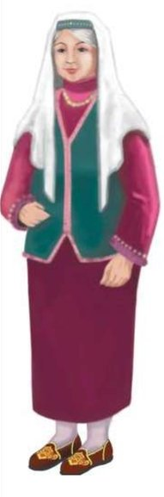

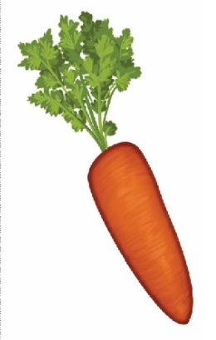

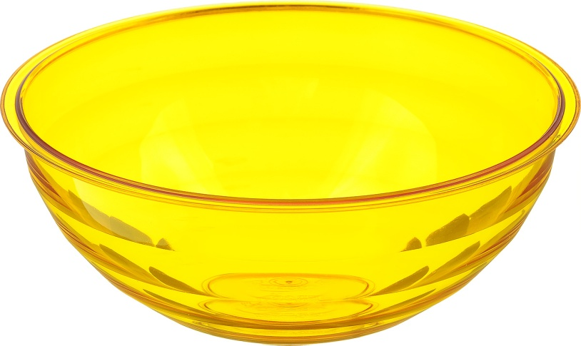

Slide 4
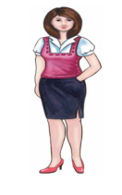
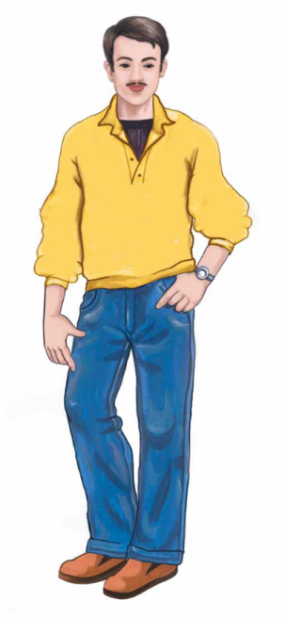




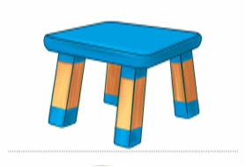


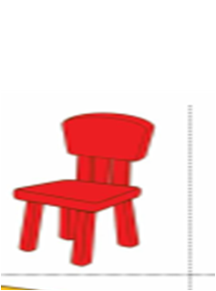



Slide 5

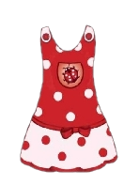
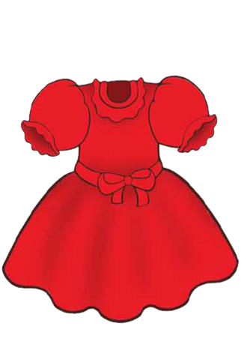



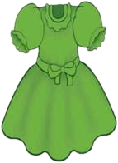
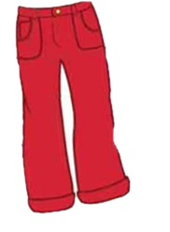
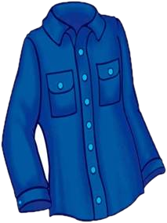
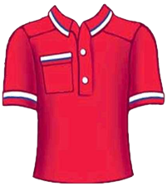
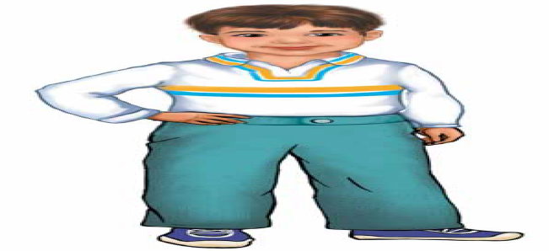
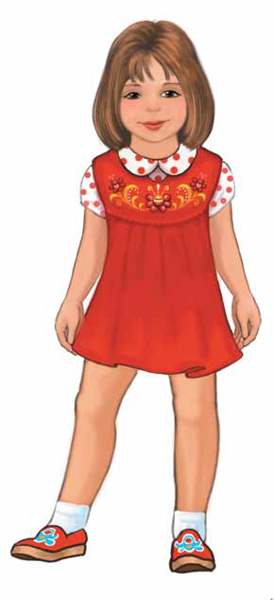

Slide 6
Паспорт игры «Вкусный салат!»
«Тәмле салат” уены паспорты
Алинә: Исәнмесез, балалар! Минем исемем Алинә. Минем сезнең белән
бергәләшеп тәмле салат пешерәсем килә. Игътибар белән карыйк эле,
нинди яшелчәләр бар. Бу нәрсә ?
Балалар: Бу бәрәңге, бу кәбестә, бу кишер, бу кыяр, бу суган.
Алинә : Бу нинди бәрәңге?
Балалар: Бу чиста, тәмле, зур бәрәңге.
Балалар карагыз , без бик матур , тәмле салат пешердек. Мин бик шат.Рәхмхт. Саубулыгыз!
Балалар: Саубул, Алинә.
Алина: Здравствуйте, ребята! Меня зовут Алина. Я хочу вместе с вами приготовить вкусный салат. Давайте внимательно посмотрим, какие овощи есть. Что это ? (
Дети: это картофель, это капуста, это морковь, это огурец, это лук.
Алина : Какая картошка?
Дети: это чистая, вкусная, большая картошка.
Ребята, мы приготовили очень красивый, вкусный салат. Я очень рад.Спасибо. Прощайте!
Дети: Саубул, Алина.

Slide 7
Паспорт игры «Новый дом»
«Яңа өй” уены паспорты
Тәрбияче: Исәнмесез, балалар! Әти белән әни яңа матур өйгә кученәләр. Игътибар белән карагыз , йөк машинасы яңа өйгә ниләр тояп килгән?
Тәрбияче: Бу нәрсә?
Балалар: Бу карават (урындык, чынаяк, кашык, тәлинкә)
Тәрбияче: Нинди карават?
Балалар: Яшел, матур, чиста, зур карават.
Воспитатель: Здравствуйте, ребята! Мама и папа переехали в новый красивый дом. Посмотрите внимательно, что грузовик привез в новый дом.
Воспитатель: что это?
Дети: эта кровать (стул, чашка, ложка, тарелка)
Воспитатель: кровать какая?
Дети: зеленая, красивая, чистая, большая кровать.
.

Slide 8
Паспорт игры «День рождение»
«Туган көн” уены паспорты
Тәрбияче: Исәнмесез, балалар! Малай белән кыз туган көнгә җыенганнар, карагыз әле киемнәр шкафында нинди киемнәр бар?
Балалар: Күлмәк(чалбар, сарафан, рубашка бар)
Тәрбияче: Нинди күлмәк?
Балалар: Яшел, матур, чиста, кечкенә күлмәк.
Воспитатель: Здравствуйте, ребята! Мальчик и девочка собрались на день рождение, посмотрите, какая одежда есть в шкафу?
Дети: рубашка(есть брюки, сарафан, рубашка)
Воспитатель: какое платье?
Дети: зеленое, красивое, чистое, маленькое платье.
Ребята сейчас я вам загадаю загадку и вы узнаете в чем решил(а) пойди девочка (мальчик)
на день рождение.
.

Slide 9
Паспорт игры «День рождение»
«Туган көн” уены паспорты
В клетку, и в полосочку,
В кружочек, и в цветочек.
Синие, зеленые,
Белые, лиловые.
Рюшечки, оборочки,
Карманчики и сборочки.
Дружно все в шкафу висят,
В чем же мне пойти гулять?
.
Её носят все: и зимою, и летом
На спорт и прогулку худышки, атлеты,
Студенты, рабочие, папы и мамы,
Детишки с пелёнок, солидные дамы.
Из хлопка она может быть или шёлка…
Назвали зачем-то одежду …
Она футболистам нужна, видно, тоже,
Но выиграть матч им она не поможет
.
Две дороги,
Надену на ноги.
Стрелки ровненько идут,
И показывают путь

